Slide 1






Thứ sáu ngày 21 tháng 2 năm 2025
Hoạt động trải nghiệm

Slide 2
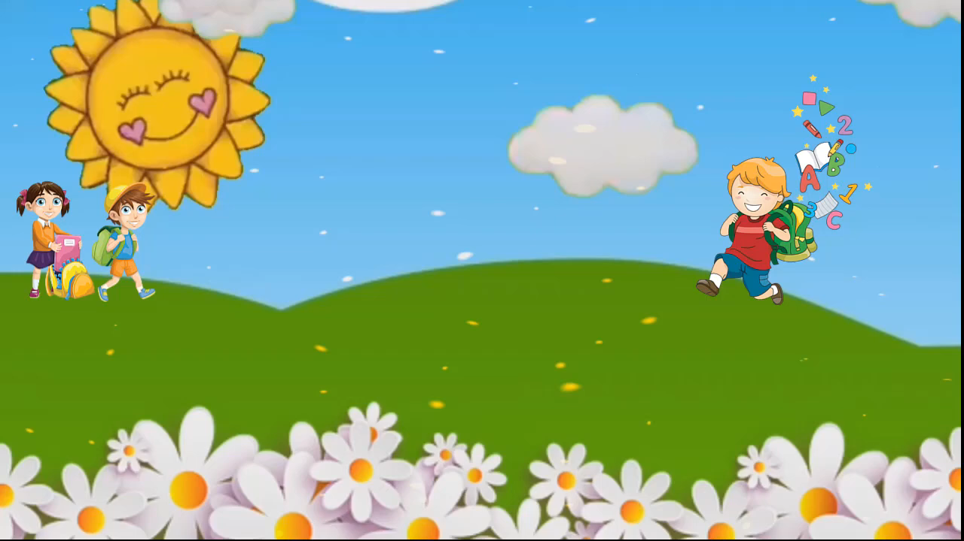
KHỞI ĐỘNG

Slide 3
Thứ sáu ngày 21 tháng 2 năm 2025
Hoạt động trải nghiệm
Sinh hoạt lớp theo chủ đề :
Quy tắc ứng xử khi ăn uống

Slide 4

NỘI DUNG
1. Nhận xét tuần 23
2.Phương hướng tuần 24
3.Quy tắc ứng xử khi ăn uống

Slide 5





Slide 6








Các tổ trưởng báo cáo kết quả hoạt động trong tuần của tổ
Lớp trưởng báo cáo kết quả hoạt động của lớp trong tuần
Phần làm việc của ban cán sự lớp

Slide 7
Thứ sáu ngày 21 tháng 2 năm 2025
Hoạt động trải nghiệm
Sinh hoạt lớp theo chủ đề :
Quy tắc ứng xử khi ăn uống

Slide 8

Chủ điểm: Mừng Đảng – Mừng xuân
Thứ sáu ngày 21 tháng 2 năm 2025
01
Nhận xét tuần 23
Những điều đã làm tốt
Đi học đúng giờ
Tích cực phát biểu bài
Hoàn thành
bài tập
đầy đủ
Tích cực tham gia các hoạt động
Học tập có tiến bộ

Slide 9
Chủ điểm: Mừng Đảng – Mừng xuân
Thứ sáu ngày 21 tháng 2 năm 2025
01
Nhận xét tuần 23
Những điều cần cố gắng
- Cần chuẩn bị tốt sách vở , đồ dùng học tập.
-Cần tập trung hơn trong giờ học ,không nói chuyện riêng.
-Vui chơi an toàn, tham gia giao thông an toàn và thực hiện vệ sinh an toàn thực phẩm.
-Cần tiết kiệm điện nước, giữ vệ sinh môi trường.

Slide 10



Tuyên dương

Slide 11
2.Phương hướng tuần 24
-Các em hãy góp ý kiến xây dựng phương hướng hoạt động tuần 24 nhé !

Slide 12
2. Phương hướng tuần 24
-Phát huy những ưu điểm, khắc phục những nhược điểm của tuần trước.
- Thực hiện tốt nội quy nhà trường và quy định của lớp học. Chuẩn bị đầy đủ sách vở , dụng cụ học tập khi đến lớp. Đi học đúng giờ. Ra về hàng một và đứng chờ bố mẹ đúng vị trí lớp học.
- Thực hiện học chương trình tuần 24. Thực hiện tốt chủ điểm :Mừng Đảng- Mừng xuân
- Thực hiện tốt ATGT, đội mũ bảo hiểm khi ngồi trên xe gắn máy và phòng chống dịch bệnh.Thực hiện tiết kiệm điện , nước.

Slide 13


Chủ đề tuần 23
Quy tắc ứng xử khi ăn uống

Slide 14


1. Chia sẻ về việc thực hiện quy tắc đảm bảo vệ sinh an toàn trong bữa ăn gia đình

Slide 15
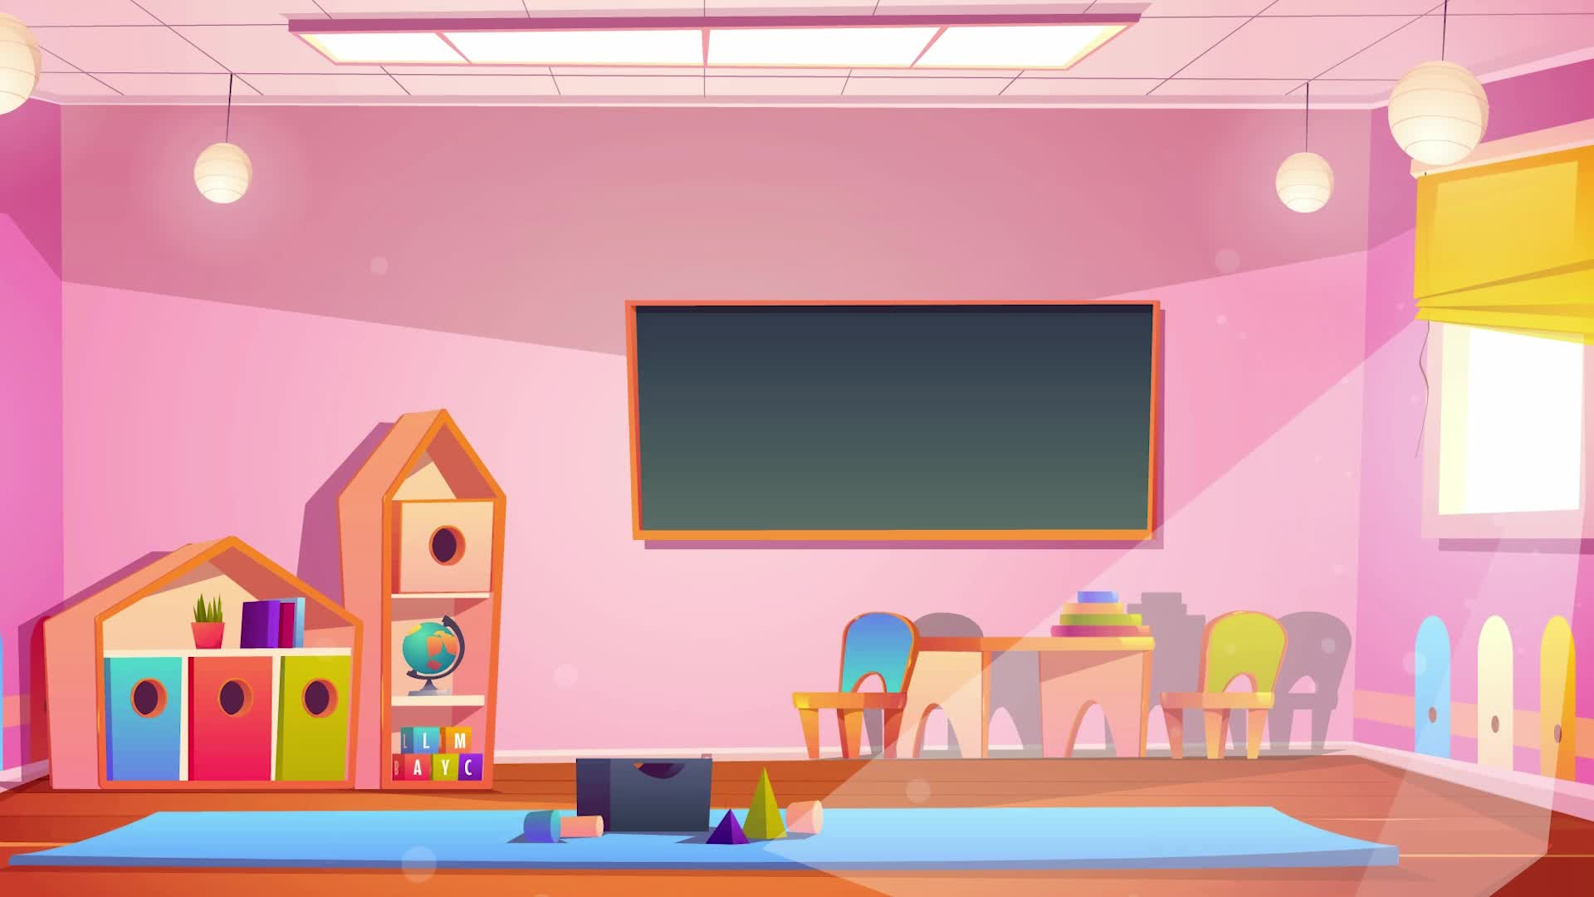

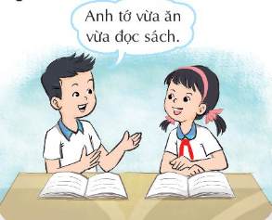
Kể những việc em và người thân đã làm hoặc chưa làm được theo những quy tắc đã xây dựng.

Slide 16

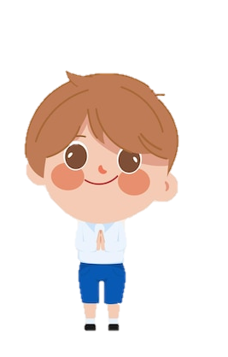
Em quan sát thấy người thân trong gia đình có rửa tay trước khi ăn không?
Em có vừa ăn vừa nói chuyện, cười to bắn nước miếng không?
Em có dùng đũa khuấy vào bát canh chung không?
Gia đình em có vừa ăn vừa xem tivi không?
Thảo luận nhóm đôi

Slide 17

CÙNG CHIA SẺ
Các nhóm khác
Lắng nghe - góp ý - bổ sung

Slide 18
2. Thực hiện quy tắc ứng xử khi ăn uống ở trường, ở nhà và những nơi khác.

Slide 19
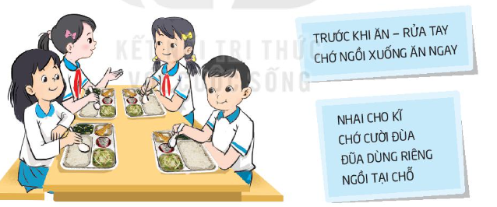
Chia sẻ về việc thực hiện quy tắc ứng xử khi ăn uống của các em và các bạn ở trường .

Slide 20
CÙNG CHIA SẺ
Các nhóm khác
Lắng nghe - góp ý - bổ sung

Slide 21
CÙNG CHIA SẺ
Các nhóm nêu khẩu hiệu vui để nhắc nhở việc đảm bảo an toàn trong ăn uống.

Slide 22
Trước khi ăn – rửa tay
Chớ ngồi xuống ăn ngay
Nhai cho kĩ
Chớ cười đùa
Đũa dùng riêng
Ngồi tại chỗ

Slide 23

Kết luận
Quy tắc vệ sinh an toàn trong ăn uống luôn cần được thực hiện ở nhà và cả ở trường

Slide 24
Kế hoạch tuần 24
-Phát huy những ưu điểm, khắc phục những nhược điểm của tuần trước.
- Thực hiện tốt nội quy nhà trường và quy định của lớp học. Chuẩn bị đầy đủ sách vở , dụng cụ học tập khi đến lớp. Đi học đúng giờ. Ra về hàng một và đứng chờ bố mẹ đúng vị trí lớp học.
- Thực hiện học chương trình tuần 24. Thực hiện tốt chủ điểm :Mừng Đảng- Mừng xuân
- Thực hiện tốt ATGT, đội mũ bảo hiểm khi ngồi trên xe gắn máy và phòng chống dịch bệnh.Thực hiện tiết kiệm điện , nước.

Slide 25
Về nhà:
Quan sát xem các thành viên gia đình có thực hiện đúng theo quy tắc ăn uống vệ sinh, an toàn không. Nếu chưa thì nhẹ nhàng nhắc nhở.

Slide 26


Tạm biệt Hẹn
gặp lại!
Tạm biệt Hẹn
gặp lại!

